Slide 1
المادة: تصميم رقمي
الوحدة الأولى: تصميم الاتصال المرئي
الدرس الثالث :التفكير التصميمي
أ . حليمة المالكي

Slide 2
مراجعة الدرس السابق
لعبة البطاقات
اختاري واجيبي
عنصر من عناصر التصميم ويعني المسافة التي تربط بين نقطتين
2
3
1
ماذا يسمى العنصر الذي يعتمد في معايير التصميم على الشكل ثلاثي الأبعاد
من مبادئ التصميم يقصد به ترتيب العناصر المكونة للتصميم بطريقة تسهل فهمها .

Slide 3
أهداف الدرس
تعريف مفهوم التفكير التصميمي.
شرح الخطوات الإجرائية للتفكير التصميمي.
توليد الأفكار في التفكير التصميمي.
أ . حليمة المالكي

Slide 4
نشاط ،،
دقيــقــتـان
استراتيجية الاستكشاف الموجه
فردي
استراتيجية قراءة الصور
التمهيد

Slide 5
بعد مشاهدتك الفيديو السابق أجيبي على الأسئلة التالية: ما هو رهاب الصفحة البيضاء ؟ هل سبق أن واجهتك هذه المشكلة ؟ ما هو التفكير التصميمي ؟
نشاط ،،
دقيــقــتـان
استراتيجية الاستكشاف الموجه
فردي
استراتيجية قراءة الصور
أ . حليمة المالكي

Slide 6
الهدف الأول
تعريف مفهوم التفكير التصميمي.

Slide 7
التفكير التصميمي
منهجية للابتكار تتمحور حول الإنسان مستمدة من مجموعة أدوات المصمم لدمج احتياجات الناس مع الإمكانات التقنية ومتطلبات نجاح المشاريع التجارية .
أ . حليمة المالكي

Slide 8
التفكير التصميمي
فردي
دقيــقــتـان
تنمية مهارة تفكير-مهارة التحليل والمقارنة
صنفي المصطلحات التالية:
عملية التصميم
طرق التصميم
هي التقنيات أو القواعد أو الطرق المتبعة لتنفيذ أشــياء تســتخدم في مجال متعلق بالتصميم
هي الطريقة التي تجمع الطرائق عبر سلسلة من الوقائع، أو الأحداث، أو الخطوات، وما من عملية يمكنها أن تحدد التفكير التصميمي بمفردها.

Slide 9
الهدف الثاني
شرح الخطوات الإجرائية للتفكير التصميمي.

Slide 10
الخطوات الإجرائية للتفكير التصميمي.
تتكون عملية التفكير التصميمي من ست خطوات إجرائية: وهي مراحل متتالية في فهم المشكلات ومراقبتها وتحديدها وإيجاد الأفكار وتطوير النماذج الأولية والاختبارات.
أ . حليمة المالكي

Slide 11
التفكير التصميمي
جماعي
دقيــقــتـان
تنمية مهارة تفكير-مهارة التحليل-الترتيب
رتبي خطوات التفكير التصميمي:
اختبارها
مراقبة المشكلة
تطوير النموذج الأولي
فهم المشكلة
إيجاد الافكار
تحديد المشكلة

Slide 12
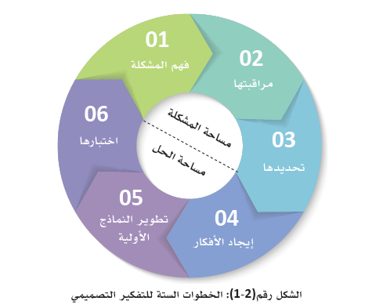

Slide 13
الخطوات الإجرائية للتفكير التصميمي.
تصف المراحل الثلاث الأولية ما يسمى بمساحة المشكلة وأسبابها، وما هي المشكلة ولماذا توجد المشكلة؟
المراحل الثلاثة الأخرى تسمى مساحة الحل تصف الحلول التي يمكن أن توجد وكيف يمكن أن تكون؟

Slide 14
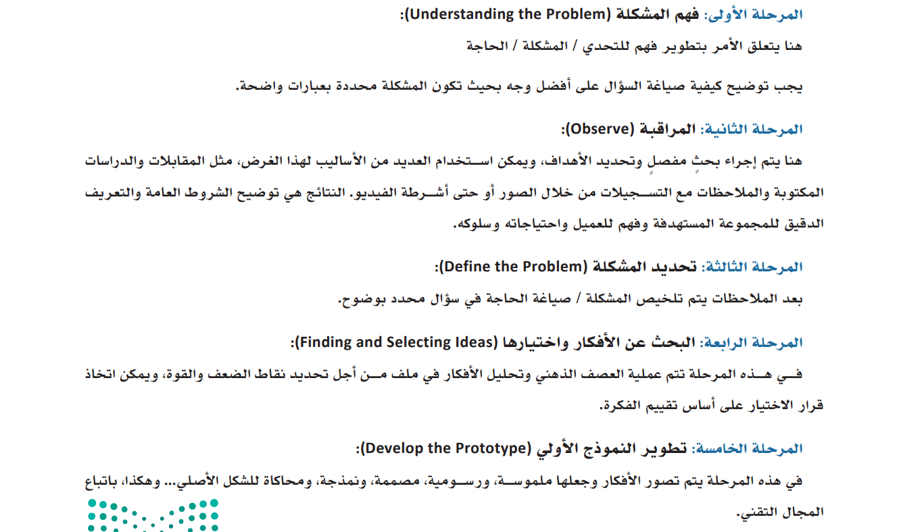

Slide 15
أ . حليمة المالكي

Slide 16
تقويم مرحلي
اختاري الإجابة الصحيحة فيما يلي :
منهجية للابتكار تتمحور حول الإنسان مستمدة من مجموعة أدوات المصمم لدمج احتياجات الناس مع الإمكانات التقنية ومتطلبات نجاح المشاريع التجارية .
التفكير
التصميمي
عناصر
التصميم
تصميم الاتصال
المرئي

Slide 17
الهدف الثالث
توليد الأفكار في التفكير التصميمي.

Slide 18
الهدف الرئيسي من مرحلة توليد الأفكار : هو استخدام مهارات التفكير التحليلي والناقد والتفكير الإبداعي من أجل تطوير الحلول، أو التوصل إلى حلول إبداعية.
أ . حليمة المالكي

Slide 19
جماعي
دقيــقــتـان
فكر-زاوج-شارك
اذكري أهم الطرق لتوليد الأفكار ؟
شارك | زاوج | فكر

Slide 20
العصف الذهني
ما هو العصف الذهني ؟أحد الأساليب الأساسية المستخدمة من خلال مرحلة التفكير في عملية التفكير التصميمي حيث يعد العصف الذهني طريقة جيدة لتوليد العديد من الأفكار، وذلك من خلال الاستفادة من التفكير الجماعي للمجموعة، والانخراط مع بعضهم البعض، والاستماع، والبناء على أفكار أخرى.
أ . حليمة المالكي

Slide 21
العصف الذهني
العصف الذهني هو الخطوة الأولى في تحديد كيفية معالجة المشكلة؛ ويتضمن العصف الذهني وضع القلم على الورق ومن
ثم اتخاذ القرار حول ما سيتم تصميمه فعليا والتوصل التلقائي إلى أفكار حول كيفية حل المشكلة بشكل مبدع ومقارنتها لتحديد
الأفضل، وبالتأكيد لن تكون كل الأفكار التي توصلوا إليها جيدة.
أ . حليمة المالكي

Slide 22
مرحلة توليد الأفكار المصغرة :
تأتي بعد العصف الذهني وهي المكان الذي يبدأ فيها التصميم في الظهور ويمكن القيام بها مرارًا وتكرارًا حتى نتمكن من تطوير المفاهيم بسرعة.
أ . حليمة المالكي

Slide 23
جماعي
نشاط
بشكل تعاوني يتم طرح حلول لأفكار إبداعية لأحد المشاكل التصميمية:
ما هو أفضل تصميم لعدد محدود من حبات التمر، الغرض من التغليف حماية التمر، وتقديمه للأصدقاء في رحلة رياضية...

Slide 24
نشاط إثرائي :
لماذا تم استخدام منهجية تفكير المصممين في تطوير الاستراتيجيات للمؤسسات؟
أ . حليمة المالكي

Slide 25
تقويم ختامي
هل العبارة صحيحة أم خاطئة:
طرق التصميم هي الطريقة التي تجمع الطرائق عبر سلسلة من الوقائع ( )
تصف المراحل الثلاث الأولية ما يسمى بمساحة المشكلة وأسبابها ( )
مرحلة توليد الأفكار المصغرة تأتي قبل العصف الذهني( )

Slide 26
الواجب– الدرس3
قومي بإستكمال مهامكِ الادائية في منصة مدرستي

Slide 27
انتــهى الدرس ،،
شــاكرة لكن حسن تفاعلكن

